Slide 1




TRƯỜNG TIỂU HỌC ……
CHÀO MỪNG QUÝ THẦY CÔ
VỀ DỰ GIỜ THĂM LỚP
Môn Tiếng Việt lớp 3
BÀI 22: Sự tích ông Đùng, bà Đùng(T1,2)
Giáo viên:
Lớp: 3

Slide 2
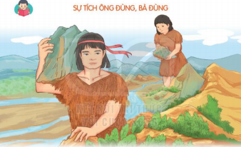

Slide 3
Thứ……ngày…..tháng…..năm…….
TIẾNG VIỆT
BÀI 22: Sự tích ông Đùng, bà Đùng (T1,2)
1. Hướng dẫn đọc.
Đọc trôi chảy toàn bài, đọc diễn cảm lời kể kể chuyệ phù hợp với ngữ điệu
2. Chia đoạn.
+ Đoạn 1: Từ đầu đến ông bà khổng lồ.
+ Đoạn 2: Tiếp theo cho đến cày cấy.
+ Đoạn 3: Tiếp đến ngày nay
+ Đoạn 4: Còn lại.

Slide 4
Thứ……ngày…..tháng…..năm…….
TIẾNG VIỆT
BÀI 22: Sự tích ông Đùng, bà Đùng(T1,2)
3. Luyện đọc và tìm hiểu bài.
xửa,
xưa,
chằng chịt,
rộng rãi
Chỉ một ngày,/ ông bà đã nhổ cây,/ san đất,/ làm thành cánh đồng bằng phẳng,/ rộng rãi,/ lấy chỗ cho dân ở,/ và cày cấy.//

Slide 5
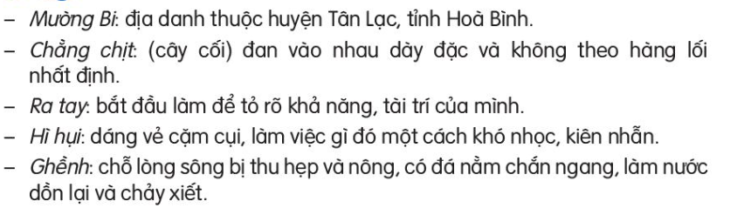
Thứ……ngày…..tháng…..năm…….
TIẾNG VIỆT
BÀI 22: Sự tích ông Đùng, bà Đùng(T1,2)
3. Luyện đọc và tìm hiểu bài.
Giải nghĩa từ

Slide 6
Thứ……ngày…..tháng…..năm…….
TIẾNG VIỆT
BÀI 22: Sự tích ông Đùng, bà Đùng(T1,2)
Luyện đọc
Tìm hiểu bài
xửa,
xưa,
chằng chịt,
Câu 1: Ông Đùng, bà Đùng có điểm gì khác thường về ngoại hình?
rộng rãi
Chỉ một ngày,/ ông bà đã nhổ cây,/ san đất,/ làm thành cánh đồng bằng phẳng,/ rộng rãi,/ lấy chỗ cho dân ở,/ và cày cấy.//
Câu 2: Kể lại những việc Ông Đùng, bà Đùng đã làm khi chứng kiến cánh đất hoang, nước ngập?
Ông bà đã nhổ cây, san đất.Tiếp đó ông Đùng lom khom dùng tay bới đất đằng trước, bà Đùng hì hục vết đất đằng sau làm một con đường dẫn nước.

Slide 7
Thứ……ngày…..tháng…..năm…….
TIẾNG VIỆT
BÀI 22: Sự tích ông Đùng, bà Đùng(T1,2)
Luyện đọc
Tìm hiểu bài
xửa,
xưa,
chằng chịt,
Câu 3: Việc làm của ông bà Đùng đã đem lại kết quả như thế nào?
rộng rãi
Ông bà Đùng đã làm thành cánh đồng bằng phẳng, rộng rãi, lấy chỗ cho dân ở , và cày cấy. Còn con đường ông bà đào bới, nước chảy thành dòng, vượt qua đồi núi, đổ về xuôi tạo thành con sông Đà.
Chỉ một ngày,/ ông bà đã nhổ cây,/ san đất,/ làm thành cánh đồng bằng phẳng,/ rộng rãi,/ lấy chỗ cho dân ở,/ và cày cấy.//

Slide 8
Thứ……ngày…..tháng…..năm…….
TIẾNG VIỆT
BÀI 22: Sự tích ông Đùng, bà Đùng(T1,2)
Luyện đọc
Tìm hiểu bài
xửa,
xưa,
chằng chịt,
Câu 4: Theo em, ông Đùng, bà Đùng có những phẩm chất tốt đẹp nào?
rộng rãi
chăm chỉ, chịu khó, thông minh,không ngại khó khăn, vất vả, xả thân vì cộng đồng...
Chỉ một ngày,/ ông bà đã nhổ cây,/ san đất,/ làm thành cánh đồng bằng phẳng,/ rộng rãi,/ lấy chỗ cho dân ở,/ và cày cấy.//
Câu 5: Câu chuyện đã giải thích điều gì về con sông Đà ngày nay?
Câu chuyện đã giải thích về đặc điểm ngoằn ngoèongo èhiều thác ghềnh (bảy trăm mươi thác, ba trăm mươi ghềnh) của con sông Đà ngày nay.

Slide 9

Thứ……ngày…..tháng…..năm…….
TIẾNG VIỆT
BÀI 22: Sự tích ông Đùng, bà Đùng(T1,2)
Luyện đọc
Tìm hiểu bài
xửa,
xưa,
chằng chịt,
NỘI DUNG
rộng rãi
Chỉ một ngày,/ ông bà đã nhổ cây,/ san đất,/ làm thành cánh đồng bằng phẳng,/ rộng rãi,/ lấy chỗ cho dân ở,/ và cày cấy.//
Bài văn ca ngợi những việc ông Đùng, bà Đùng đã làm giúp dân. Qua đó giải thích thêm về sự tích sông Đà.

Slide 10
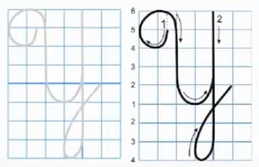
Thứ……ngày…..tháng…..năm…….
TIẾNG VIỆT
BÀI 22: Sự tích ông Đùng, bà Đùng(T1,2)
4. Ôn chữ viết hoa.
Viết chữ hoa Y

Slide 11

Thứ……ngày…..tháng…..năm…….
TIẾNG VIỆT
BÀI 22: Sự tích ông Đùng, bà Đùng(T1,2)
5. Viết câu ứng dụng.
a. Viết tên riêng
Nam Yết

Slide 12
Thứ……ngày…..tháng…..năm…….
TIẾNG VIỆT
BÀI 22: Sự tích ông Đùng, bà Đùng(T1,2)
5. Viết câu ứng dụng.
b. Viết câu ứng dụng
Đảo Nam Yết κuℓ Ǖίần đảo TǟưŊg Sa của VΗİΙ Nam

Slide 13

Hoàn thành bài
Xem lại bài đã học
Chuẩn bị bài mới

